Slide 1
Работа с ключевыми словами как способ формирующего оценивания.
Выполнила: учитель русского языка и литературы Вебер Г.А.

Slide 2
Новая действительность в образовании предполагает новые подходы в оценивании.
Сегодня оценивание должно не просто подводить итоги достигнутого, а должно стать отправной точкой для нового этапа(витка) в развитии, стать толчком к выходу на новый уровень образования.

Slide 3
Меняются цели оценивания.
В практике: оценивание знаний учащихся по бальной системе.
(обеспечиваем основание для выставления оценок)
При новом подходе: оценивание качества учения. (Оно почти никогда не является бальным и чаще всего анонимно.)
Формирующее оценивание направлено на развитие отдельного ученика.

Slide 4
Читательская грамотность и формирующее оценивание.
Как формирующее оценивание может влиять на формирование читательской грамотности, как одной из важной составляющей функциональной грамотности учащихся? Дети не понимают прочитанного, не умеют выделить главного, пересказать, а значит не могут быть успешными в учении.
Одним из эффективных способов формирующего оценивания являются ключевые слова.

Slide 5
Что такое ключевые слова и как их найти в тексте?
Это опорные словоформы, которые отвечают за содержание высказывания, выстраиваясь в определенном порядке. Если система таких слов будет исковеркана, то и смысл станет неясен простому обывателю.Источник: https://uchim.guru/russkij-yazyk/klyuchevoe-slovo-v-tekste.html uchim.guru ©

Slide 6
Самым простым способом определить ключевые слова будет выписать части основ.
Пример: 1) Детство редко дает возможность угадать что-либо о будущем ребенка. 2) Как ни пытаются папы и мамы высмотреть, что получится из их дитяти, нет, нет, не оправдывается. 3) Все они в детстве видят предисловие к взрослой жизни, подготовку. 4) На самом же деле детство – самостоятельное царство, отдельная страна, независимая от взрослого будущего, от родительских планов, она, если угодно, и есть самая главная часть жизни, она основной возраст человека. 5) Больше того, человек предназначен для детства, рожден для детства, к старости вспоминается более детство, поэтому можно сказать, что детство – это будущее взрослого человека… (По Д.А. Гранину)
Чтобы легко и просто запомнить смысл этого фрагмента, надо постараться отыскать слова, которые несут смысловую нагрузку. Выглядят они следующим образом: Детство; угадать что-либо о будущем. Папы и мамы; высмотреть; не оправдываются; Детство; подготовка; ______; главная часть жизни; возраст человека; Рожден для ______; вспоминается; _____– это будущее. Источник: https://uchim.guru/russkij-yazyk/klyuchevoe-slovo-v-tekste.html uchim.guru ©

Slide 7
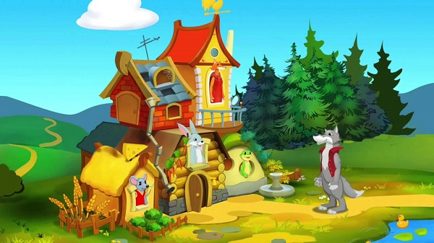
Примером, где можно легко потренироваться в нахождении опорных слов, будут детские сказки. Например, «Теремок». Как выделить ключевые слова в ней, чтобы правильно воспроизвести весь сюжет? Вот ответы: терем; мышка; зайчик; лягушка; лисичка; волк; жили не тужили; пришел медведь; раздавил; звери убежали. После такого выделения ключей легко восстановить всю сюжетную составляющую.Источник: https://uchim.guru/russkij-yazyk/klyuchevoe-slovo-v-tekste.html uchim.guru ©

Slide 8
Где ученику пригодится?
. Умение находить опорные слова важно в ходе написания изложений. Особенно на экзаменах о языке, типа ОГЭ, где требуется два раза прослушать аудиотекст и воспроизвести его настолько точно, насколько возможно. Именно здесь ключевые слова могут реально помочь ученику. Практика показывает, что данный вид формирующего оценивания влияет на качество на всех предметах, помогает учащимся успешно выступать на конференциях, семинарах, форумах и т. п

Slide 9
Из опыта работы.
В системе данный вид оценивания применяю в 6 классе на уроках русского языка. Дети не запоминают правила, не понимают прочитанного, не умеют применить, искажают смысл и т. д. Приступая к изучению нового правила, прошу прочитать все определение. Следующий шаг : подчеркнуть ключевые слова (иногда прошу выписать). В зависимости от объема и содержания ограничиваю в количестве. Например, изучая имя прилагательное, прошу подчеркнуть пять слов. Проверяем: часть речи, признак предмета, какой. Далее надо закрыть учебник и дать определение части речи. Затем на практике отрабатываем умение находить прилагательные в тексте.
Систематическое применение дает результат. Дети лучше запоминают теорию, умеют находить в учебнике ответы и применить на практике.

Slide 10
Заключение.
При множестве существующих в практике приемов формирующего оценивания не надо пытаться применить все и сразу. Выбираем такие, которые на данном этапе обеспечат развитие ребенка или группы детей. Станут основой для успешного обучения на следующем этапе.

Slide 11
Спасибо за внимание.

